Slide 1


ML Talent match
Кейс: Алгоритм для сопоставления резюме и вакансии
YaTeam

Slide 2
Подготовка данных
0. Кластеризация
Основываясь на заголовках вакансий были выделены следующие кластеры:
Team lead
Java-разработчик
Системный аналитик
DevOps
Аналитик DWH
ETL Разработчик
Product manager
Тестировщик
Frontend developer
Python developer
Цели кластеризации:
Выделение наиболее релевантных тегов внутри кластера (вакансия + резюме)
Ранжирование предложений по значимости тегов внутри этих предложений. Сильно помогает в выборе Batch’ ей при дообучении моделей.

Slide 3
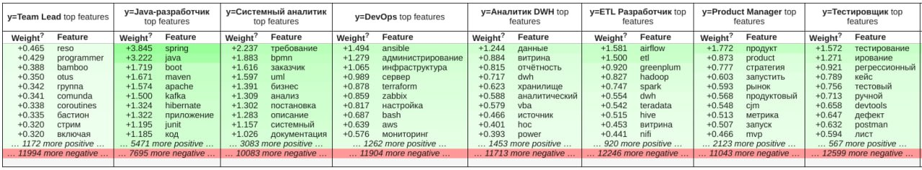
Подготовка данных
1. Модель выделения тегов
Кластеры:
Team lead
Java-разработчик
Системный аналитик
DevOps
Аналитик DWH
ETL Разработчик
Product manager
Тестировщик
Frontend developer
Python developer

Slide 4
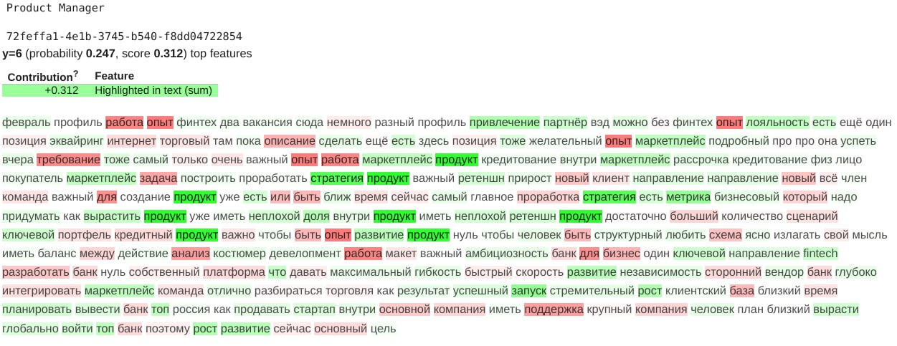
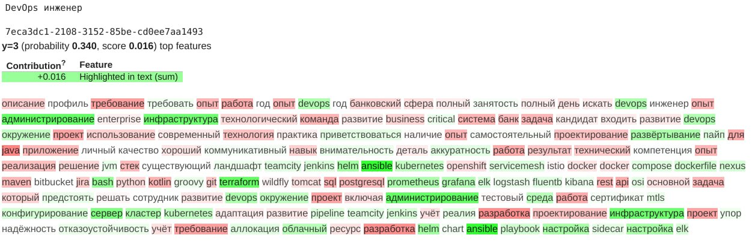
Подготовка данных
1. Модель выделения тегов (примеры тегов для вакансий)

Slide 5
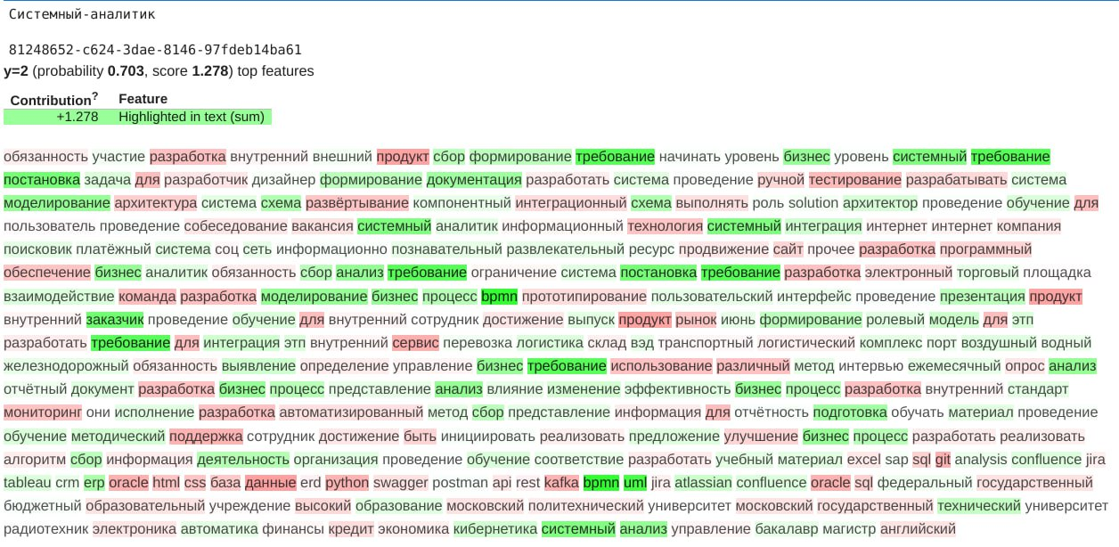
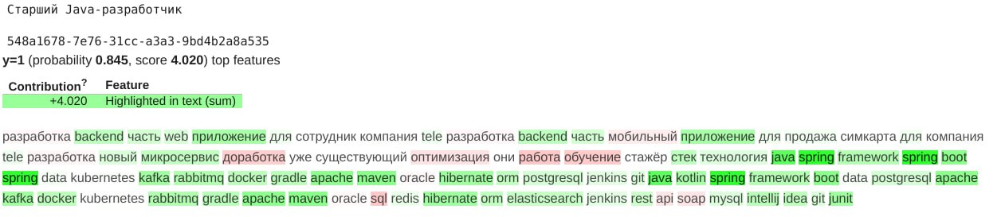
Подготовка данных
1. Модель выделения тегов (примеры тегов для резюме)

Slide 6
Подготовка данных
2. Ранжирование описаний вакансий и резюме
Было
Стало
Java разработчик
Разработка сервиса по созданию и обработке заявок на предоставление кредита, карт с овердрафтом, функциональная часть связанная с кредитами, взаимодействие с различными интеграциями банка.
Написание новых интеграций, сервисов, создание логики, исправление дефектов, код ревью.
Стек технологий: Java 11-14, Spring Boot, Spring Web, Spring Data JPA, Swagger, OpenApi, Lombok, MapStruct, PostgreSQL, JUnit, Mockito, Gradle, Liquibase, Bitbucket, Jenkins, Openshift, Nexus, Kafka, slf4j, Rest.
Участвовал в разработке CRM систем для страховых компаний, малого и среднего бизнеса, предназначенной для автоматизации страхования, хранения данных о клиентах, исполнителях и взаимодействия с ними, также для работы с клиентами, составление договоров.
Обязанности: - Разрабатывал микросервисы - Оптимизация sql запросов - Исправление багов - Разработка API и тестирование - Проводил код ревью OpenFeign, ELK...
['Английский', 'Русский']
Стек технологий: Java 11-14, Spring Boot, Spring Web, Spring Data JPA, Swagger, OpenApi, Lombok, MapStruct, PostgreSQL, JUnit, Mockito, Gradle, Liquibase, Bitbucket, Jenkins, Openshift, Nexus, Kafka, slf4j, Rest.
Написание новых интеграций, сервисов, создание логики, исправление дефектов, код ревью.
Обязанности: - Разрабатывал микросервисы - Оптимизация sql запросов - Исправление багов - Разработка API и тестирование - Проводил код ревью OpenFeign, ELK...
Разработка сервиса по созданию и обработке заявок на предоставление кредита, карт с овердрафтом, функциональная часть связанная с кредитами, взаимодействие с различными интеграциями банка.
['Английский', 'Русский'] Участвовал в разработке CRM систем для страховых компаний, малого и среднего бизнеса, предназначенной для автоматизации страхования, хранения данных о клиентах, исполнителях и взаимодействия с ними, также для работы с клиентами, составление договоров.

Slide 7
Подготовка данных
2. Ранжирование описаний вакансий и резюме
Java-разработчик проект АБС
Мы ищем профессионала для принятия участия в реализации амбициозного проекта по написанию новой.
АБС для нашего основного заказчика.
В особенности проекта можно записать: реализация «с нуля», транзитивность архитектуры, высочайшие требования к производительности и отказоустойчивости решения, сжатые сроки.
Вся реализация должна быть выполнена в рамках.
Омни-канальной платформы.
Проект может стать прекрасным дополнением вашего портфолио.
Работа будет проводиться в одном из стримов нашей большой команды.
Сейчас предлагаем рассмотреть позицию на &lt;роль&gt; в стриме &lt;стрим&gt;.
Опыт работы с java от 3 лет.
Уверенные знания основных современных концепций и принципов разработки на платформе Java.
Хорошее знание и умение применять на практике принципы.
ООП, SOLID, DRY, KISS Знание стандартных алгоритмов и структур данных.
Опыт разработки на Java с использованием технологий: Spring Framework (Cloud, Boot, AOP, Security, etc), Hibernate.
Знание и опыт применения: Stream, Optional, Collections, etc.
Разработка с использованием Java 8 - 11 Опыт работы с тестовыми фреймворками: Junit, TestNG, Mokito.
Опыт работы с реляционными базами данных.
Знание теоретических основ проектирования.
БД и построения эффективных запросов.
Опыт работы с Git, Maven.
Плюсом будут.
Опыт проектирования высоконагруженных систем.
Опыт работы с Spring Boot, Spring Cloud.
Опыт работы с Docker, Kubernetes.
Опыт работы с TeamCity, Jira, Confluence.
Умение писать чистый, документированный и тестируемый код и тесты к нему (модульные и интеграционные).
Понимание что такое микросервисная архитектура, её плюсы и минусы.
Как минимум знакомство с функциональной парадигмой разработки.
Опыт разработки на Java с использованием технологий: Spring Framework (Cloud, Boot, AOP, Security, etc), Hibernate.
Опыт работы с Spring Boot, Spring Cloud.
Разработка с использованием Java 8 - 11 Опыт работы с тестовыми фреймворками: Junit, TestNG, Mokito.
Опыт работы с java от 3 лет.
Опыт работы с Git, Maven.
Понимание что такое микросервисная архитектура, её плюсы и минусы.
Умение писать чистый, документированный и тестируемый код и тесты к нему (модульные и интеграционные).
Уверенные знания основных современных концепций и принципов разработки на платформе Java.
Вся реализация должна быть выполнена в рамках.
Плюсом будут.
Мы ищем профессионала для принятия участия в реализации амбициозного проекта по написанию новой.
Проект может стать прекрасным дополнением вашего портфолио.
Знание и опыт применения: Stream, Optional, Collections, etc.
В особенности проекта можно записать: реализация «с нуля», транзитивность архитектуры, высочайшие требования к производительности и отказоустойчивости решения, сжатые сроки.
Омни-канальной платформы.
ООП, SOLID, DRY, KISS Знание стандартных алгоритмов и структур данных.
Опыт проектирования высоконагруженных систем.
Знание теоретических основ проектирования.
Работа будет проводиться в одном из стримов нашей большой команды.
Как минимум знакомство с функциональной парадигмой разработки.
Опыт работы с Docker, Kubernetes.
Сейчас предлагаем рассмотреть позицию на &lt;роль&gt; в стриме &lt;стрим&gt;.
БД и построения эффективных запросов.
Хорошее знание и умение применять на практике принципы.
Опыт работы с TeamCity, Jira, Confluence.
АБС для нашего основного заказчика.
Опыт работы с реляционными базами данных.

Slide 8
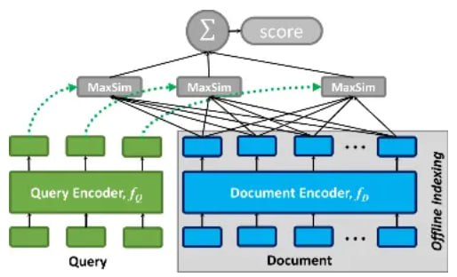
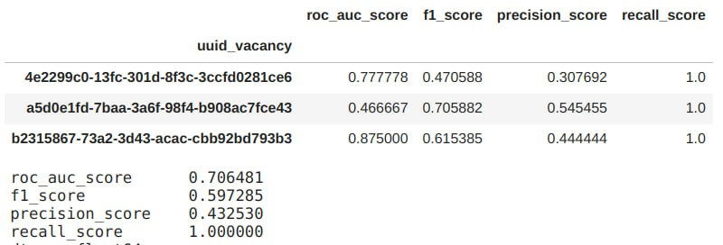
Решение
Модель - ColBERT
На вход модель принимает два ранжированных блока текста: описание вакансий и описание резюме
Ключевые метрики:

Slide 9
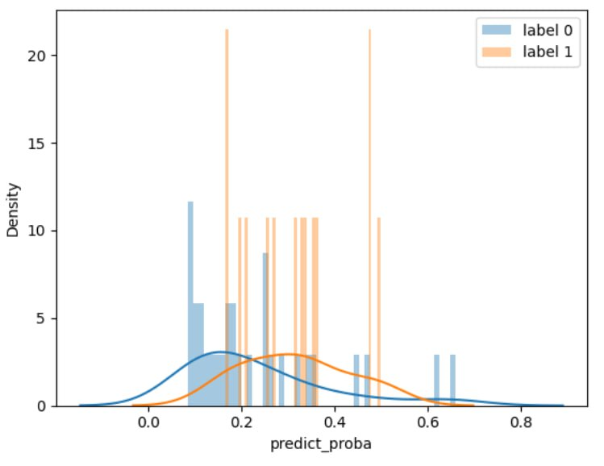
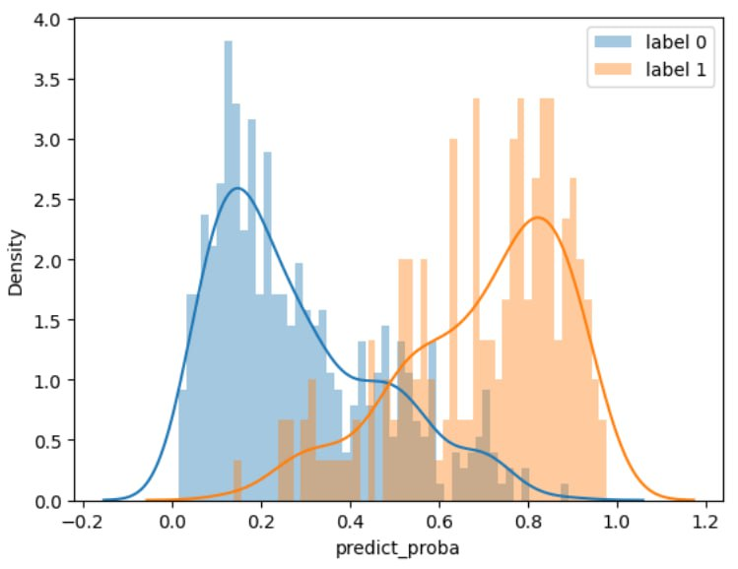
Эксперименты
Stacking нескольких моделей
ColBERT
На вход ранжированные описания вакансий и резюме
CatBoost
На вход:
Pool_text - текстовые переменные с описанием вакансий и резюме
Pool_cat - категориальные переменные
Pool_num - числовые переменные

Slide 10
Спасибо за внимание

